Slide 1
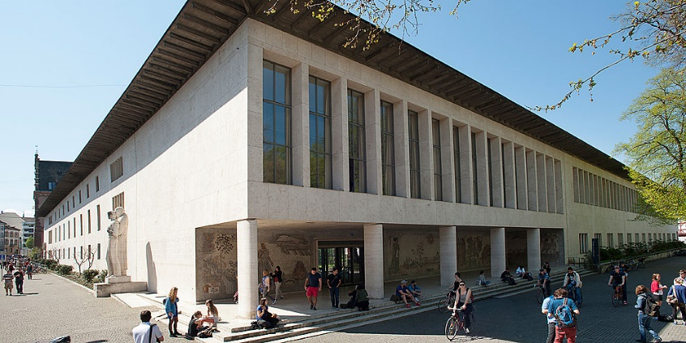
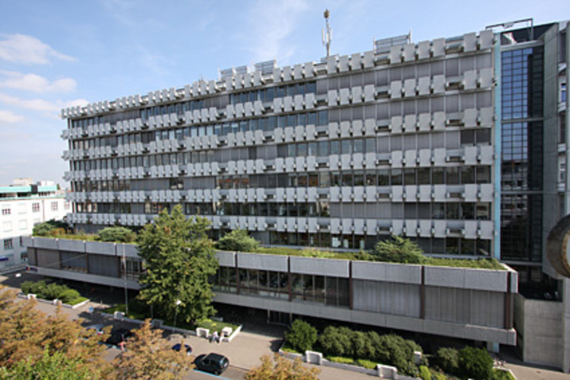
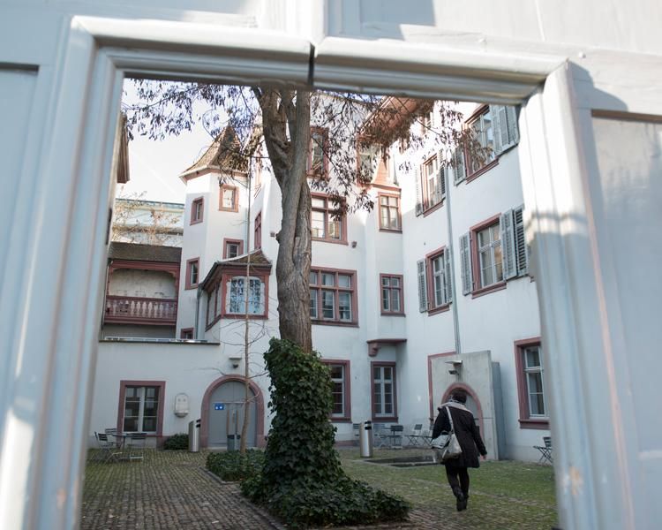
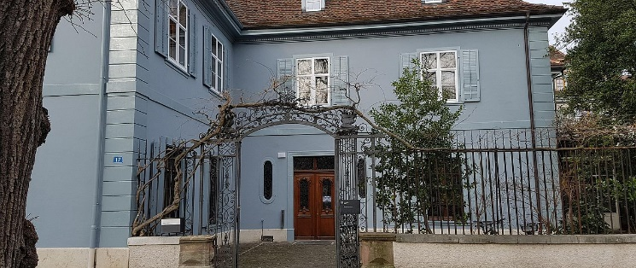
Schülerstudium
Basel, 13. Juni 2023

Slide 2
Schülerstudium an der Universität Basel
Ein Angebot des Bildungsraums Nordwestschweiz und der Universität Basel
Infoveranstaltung zum Schülerstudium Gymnasien AG, BL, BS, SO

Slide 3
Inhalt der Informationsveranstaltung
Allgemeine Informationen zu Begabungs– und Begabtenförderung
Wichtige Eckpunkte zum Schülerstudium
Eckdaten fürs Schülerstudium 23/24
Anmeldebedingungen, Bewerbung, Aufnahme und Belegen der Uni-Veranstaltungen
Schülerstudent:innen berichten
Wichtige Zusatzinformationen

Slide 4
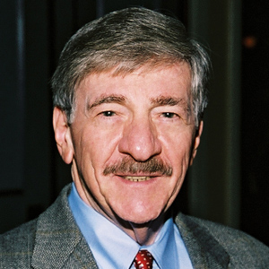
Was ist Hochleistung? Drei-Ringe-Modell von Renzulli
Joseph S. Renzulli
Notes:
Drei-Ringe-Begabungsmodell (Joseph S. Renzulli, 1978) Der US-amerikanische Psychologe Joseph S. Renzulli suchte mit einer biografischen Analyse von bekannten Persönlichkeiten Merkmale, welche allen diesesn gemeinsam waren. Im Rahmen dieser Untersuchung fand er drei verschiedene Merkmale: - Alle Persönlichkeiten hatte in ihrem Spezialgebiet überdurchschnittliche Fähigkeiten. - Sie vertieften sich mit großem Fleiß und Engagement in ihre Aufgabe. - Sie alle waren äußerst kreativ. Aus diesen drei Merkmalen entwickelte Renzulli das Drei-Ringe-Modell. Das Zusammenspiel aller drei Faktoren führt zur Hochleistung, was sich als Begabung ausprägen kann. Diese Interaktion wird mit der Schnittmenge dieser drei Ringe dargestellt. Darüber hinaus formulierte er die co-kognitive Faktoren - Optimismus, - Mut, - Hingabe an ein bestimmtes Thema oder Fach, - Sensibilität für menschliche Belange, - körperliche / geistige Energie, - eine Zukunftsvision und - das Gefühl der Bestimmung, welche mit den kognitiven Merkmalen, die wir im Allgemeinen mit der Entwicklung menschlicher Fähigkeiten verbinden, interagieren und diese fördern.

Slide 5
Drei-Ringe Begabungsmodell
Der US-amerikanische Psychologe Joseph S. Renzulli suchte mit einer biografischen Analyse von bekannten Persönlichkeiten Gemeinsamkeiten. Im Rahmen dieser Untersuchung fand er drei verschiedene Merkmale:
Alle Persönlichkeiten hatte in ihrem Spezialgebiet überdurchschnittliche Fähigkeiten.
Sie vertieften sich mit grossem Fleiss und Engagement in ihre Aufgabe.
Sie alle waren äusserst kreativ.

Slide 6
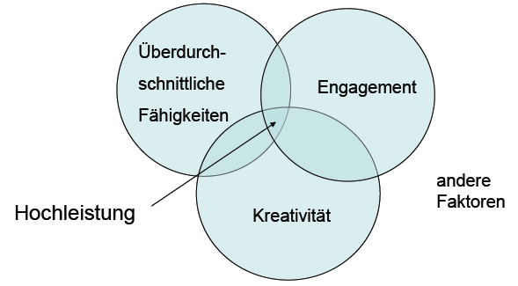
Drei-Ringe Begabungsmodell
Aus diesen drei Merkmalen entwickelte Renzulli das Drei-Ringe-Modell. Das Zusammenspiel aller drei Faktoren führt zur Hochleistung, was sich als Begabung ausprägen kann. Diese Interaktion wird mit der Schnittmenge dieser drei Ringe dargestellt.

Slide 7
Drei-Ringe Begabungsmodell
Darüber hinaus formulierte er die co-kognitiven Faktoren
Optimismus und Mut,
Hingabe an ein bestimmtes Thema oder Fach,
Sensibilität für menschliche Belange,
körperliche/geistige Energie,
eine Zukunftsvision
und das Gefühl der Bestimmung,
welche mit den kognitiven Merkmalen, die wir im Allgemeinen mit der Entwicklung menschlicher Fähigkeiten verbinden, interagieren und diese fördern.

Slide 8
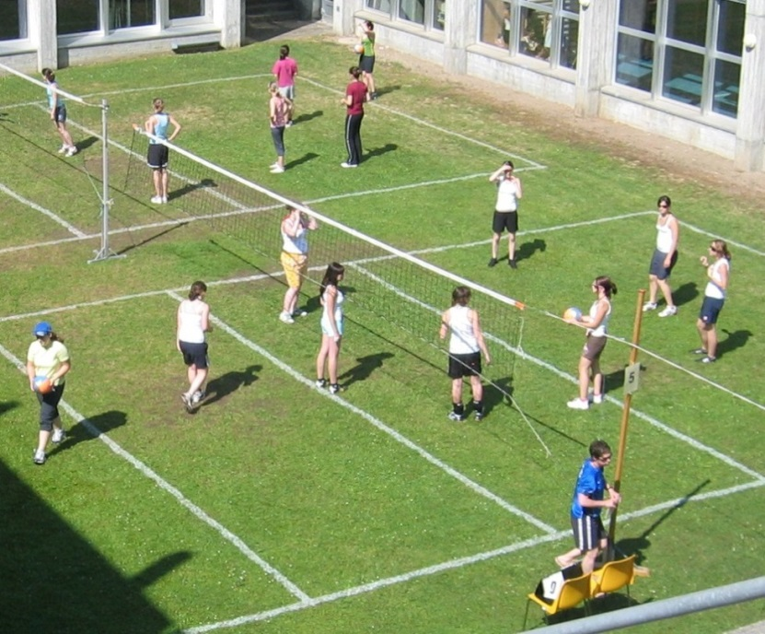
Begabungs- und Begabtenförderung
Begabungsförderung für alle
Begabtenförderung für Hochleistende
BREITENSPORT
SPITZENSPORT

Slide 9
Eckpunkte des Schülerstudiums
Am Gymnasium
Während des Schülerstudiums werden Sie von der Schülerstudium Kontaktperson Ihres Gymnasiums betreut.
Sie treffen mit Ihrer Schülerstudium Kontaktperson und der Schulleitung Vereinbarungen betreffend Schulbesuche und Leistungsnachweise.
Der verpasste Schulstoff ist selbstständig nachzuarbeiten, und Prüfungen am Gymnasium sind prioritär zu behandeln.

Slide 10
Eckpunkte des Schülerstudiums
An der Universität
Sie sind verpflichtet, die mit den Veranstaltungen verbundenen Prüfungen an der Universität abzulegen.
Bei Fragen zu Unterrichtsmaterialien, Prüfungen oder Veranstaltungen, wenden Sie sich bitte direkt an Ihre Dozentin/Ihren Dozenten.
Bei einem nicht erfolgreichen Absolvieren der Veranstaltung findet ein Gespräch mit der Schülerstudium Kontaktperson bezüglich der Weiterführung des Programms statt.

Slide 11
Eckdaten fürs Schülerstudium 23/24
Schüler:innen besuchen Veranstaltungen an der Universität Basel.
Diese Veranstaltungen dauern in der Regel ein Semester. Bitte beachten Sie, dass es jedoch auch Jahresveranstaltungen gibt.
Herbstsemester: 18.09.2023 – 22.12.2023 Frühjahrssemester: 26.02.2024 – 31.05.2024
Beachten Sie, dass die Vorlesungen auch während den Schulferien stattfinden (z.B. Herbstferien)!

Slide 12
Entgegenkommen der Universität
Die fachvertretende Person an der Uni Basel wird zu Ihrer Ansprechperson.
Credit Points werden bei einem Studium nach der Matura an der Universität Basel (teils auch an anderen Schweizer Universitäten – nicht der ETH) angerechnet.
Nicht bestandene Prüfungen haben keine Auswirkungen auf eine Studienlaufbahn nach bestandener Matura.
Ihr besonderer Schülerstudent:innen-Status erlaubt es Ihnen, zum Beispiel an Wissenschaftsolympiaden oder Schweizer Jugend forscht teilzunehmen.

Slide 13
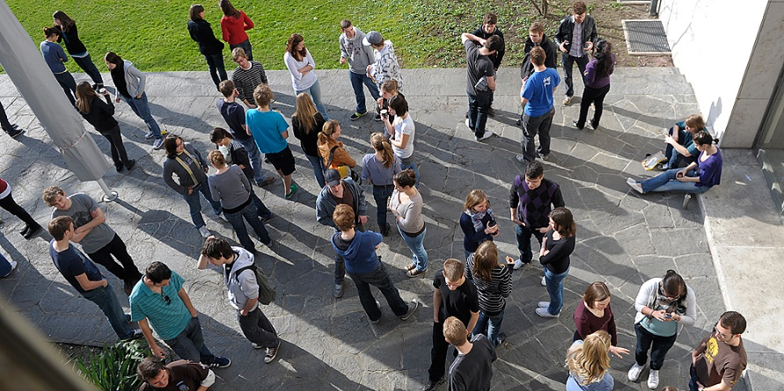
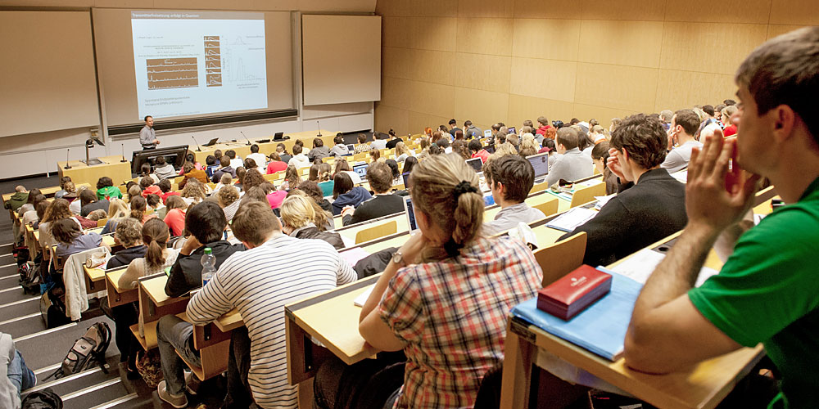
SchülerstudentInnen berichten
Oliver Bäckert
Dominik Hempel
Chantal Muhmenthaler
Joel Bender

Slide 14
Bewerbung
Falls Sie von diesen Berichten inspiriert wurden, empfehlen wir Ihnen, mit Ihrer Klassenlehrperson und der Kontaktperson fürs Schülerstudium an Ihrem Gymnasium Kontakt aufzunehmen.
Sollten sowohl Ihre Klassenlehrperson als auch das Klassenteam Ihre Bewerbung empfehlen, können Sie nun Ihr Bewerbungsdossier zusammenstellen. Den Abgabetermin erfahren Sie bei Ihrer Schülerstudium Kontaktperson.
Über Ihre Zulassung von Seiten der Schule entscheidet die Schulleitung.

Slide 15
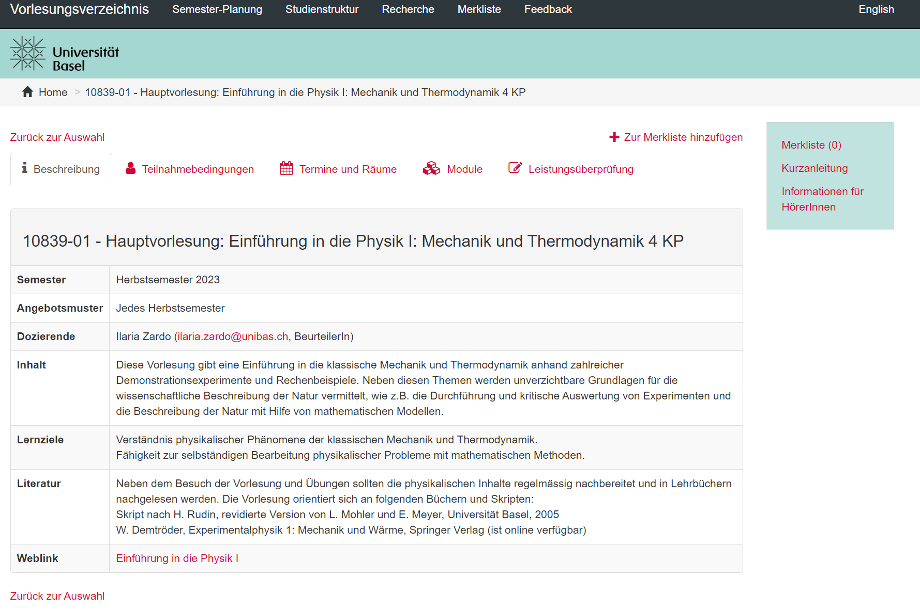
Vorlesungsverzeichnis

Slide 17
Aufnahme und Gespräch an der Uni
Nach einer Schülerstudium-Zulassung von Seiten der Schule erfolgt die definitive Aufnahme durch die FachvertreterInnen der Universität.
Dazu werden Sie zu einem Gespräch mit den Fachvertreter:innen des gewählten Studienganges eingeladen.
Nach einem erfolgreichen Gespräch reichen Sie den Belegschein ein. Diesen erhalten Sie von Ihrer Schülerstudium Kontaktperson am Gymnasium.

Slide 18
Belegschein

Slide 20
Belegen von Univeranstaltungen
Ihr Belegschein erreicht Frau Dr. Nele Hackländer von den Student Services, wo dieser geprüft wird.
Daraufhin erhalten Sie von der Universität Basel sowohl eine Kopie des Belegscheins als auch Ihre eigene Uni E-Mail-Adresse, welche Ihnen den Zugang zu den verschiedenen online Plattformen ermöglicht.
Wir empfehlen Ihnen, während und nach dem Vorlesungssemester den Austausch mit Ihrer Kontaktperson am Gymnasium zu pflegen.

Slide 21
Weitere Informationen
Auf der Website der Universität Basel https://www.unibas.ch/de
Im Vorlesungsverzeichnis der Universität Basel https://vorlesungsverzeichnis.unibas.ch/de/home
Flyer Schülerstudium des Kantons oder Ihrer Schule
Zuständige Kontaktperson an Ihrer Schule
Homepage Ihres Gymnasiums

